Slide 1

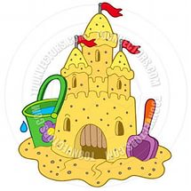

Строим замок из песка
Исаченко Г. Н.

Slide 2
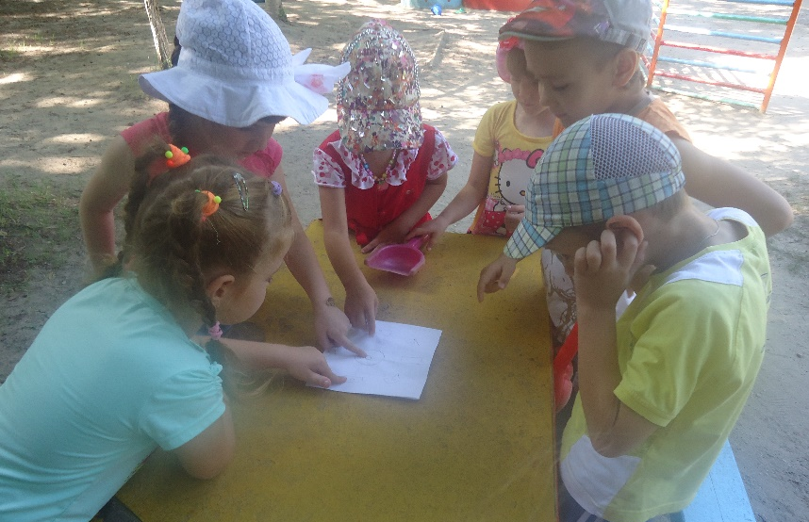
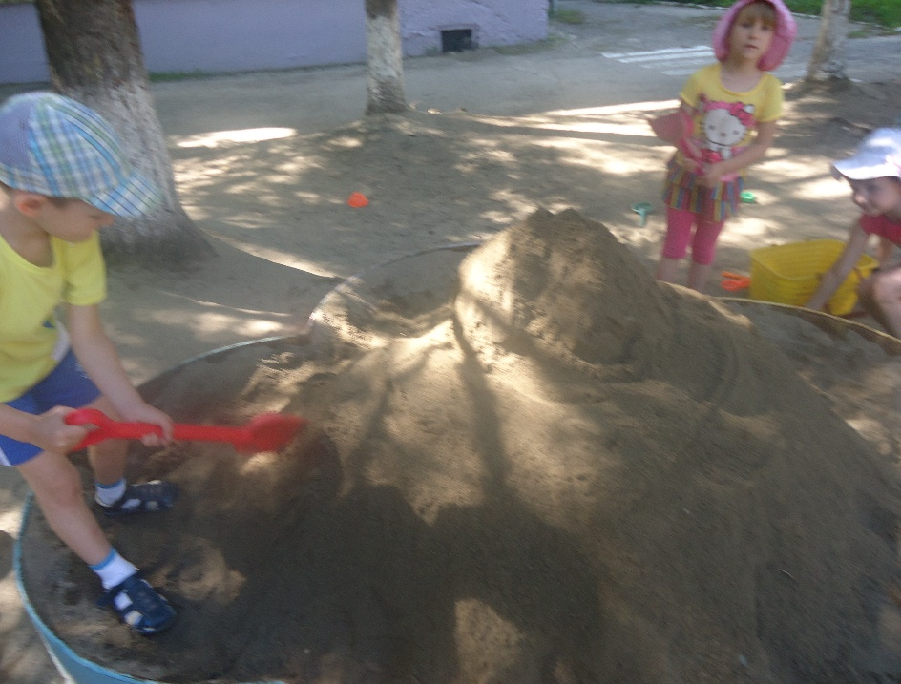
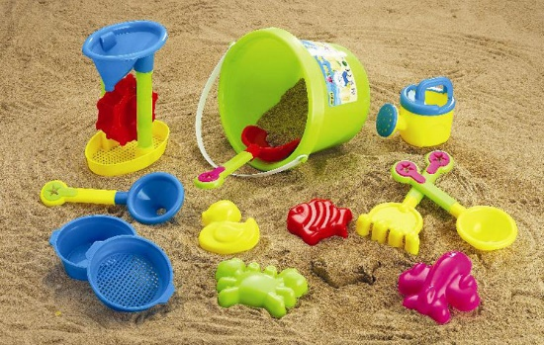
Нас сегодня ждет песочек чистый, свежий, золотой. Залезай сюда, дружочек: хочешь рой, а хочешь строй.

Slide 3
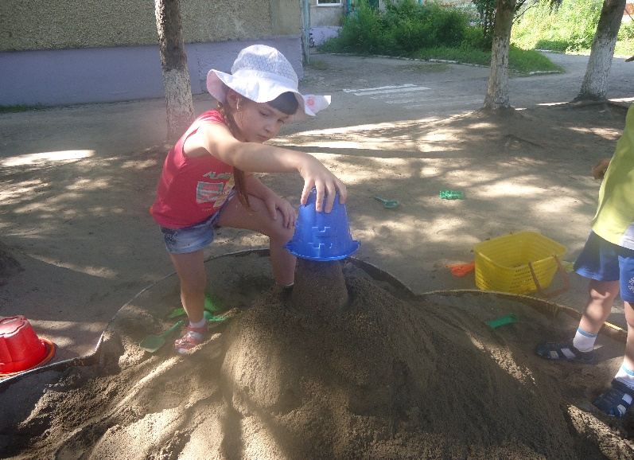

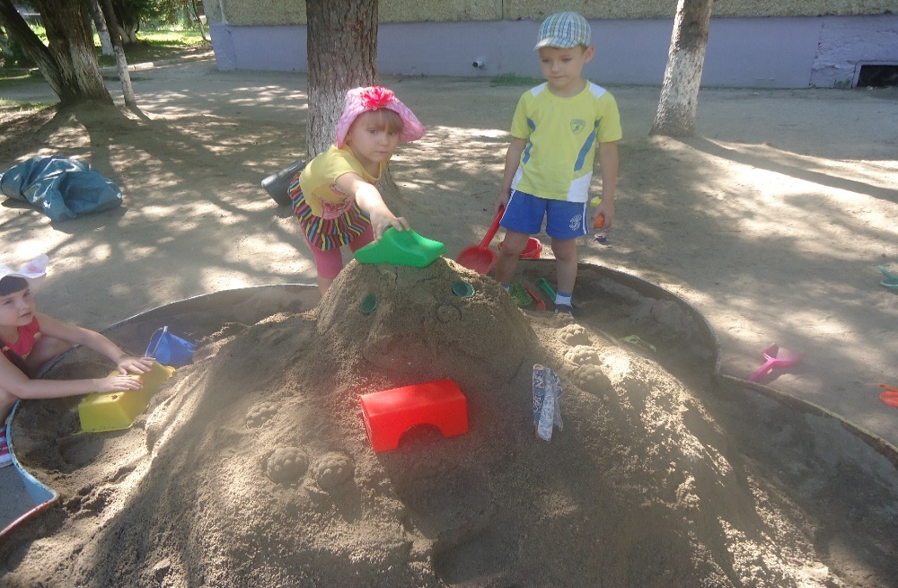

Здравствуй, солнце красное. Здравствуй, утро ясное. Здравствуй, наш песочек, желтенький дружочек.

Slide 4


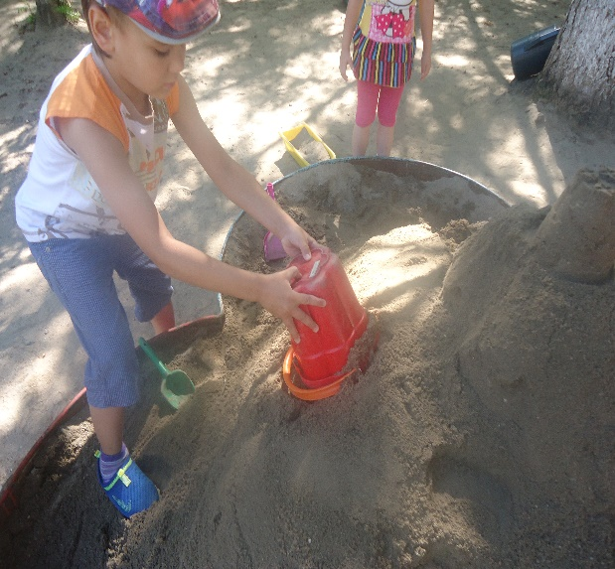
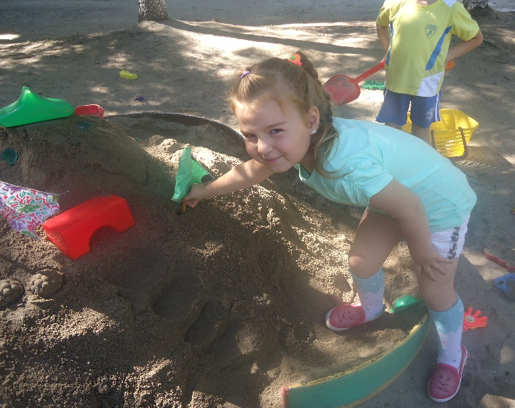


Slide 5
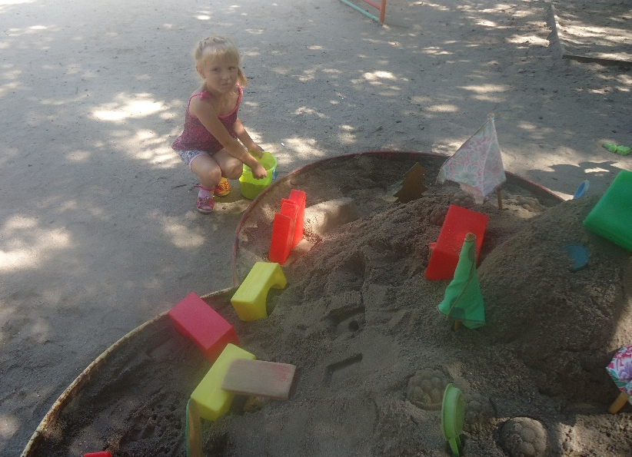
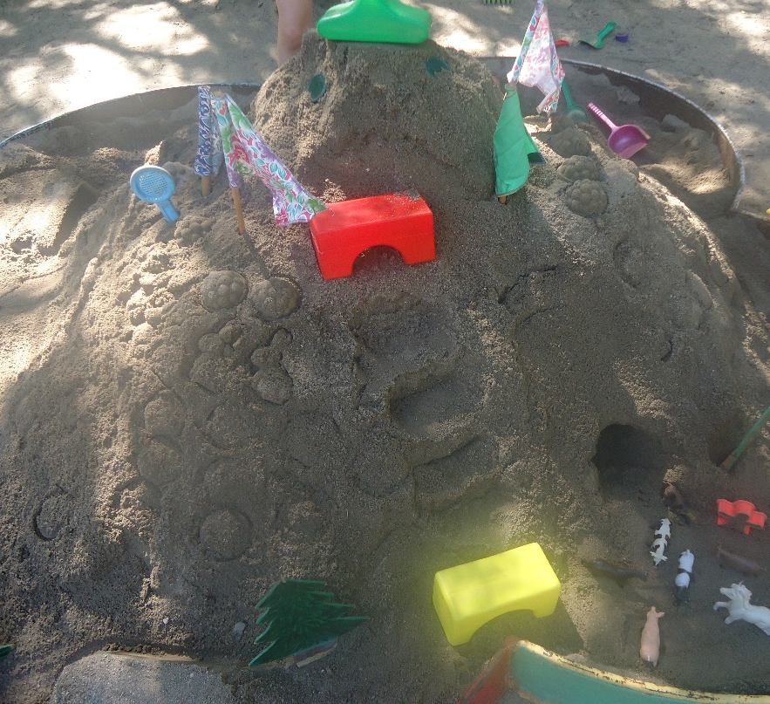


Город наш песочный, ты стоишь над рекой. Ты уютный, красивый, хоть не очень большой.

Slide 6
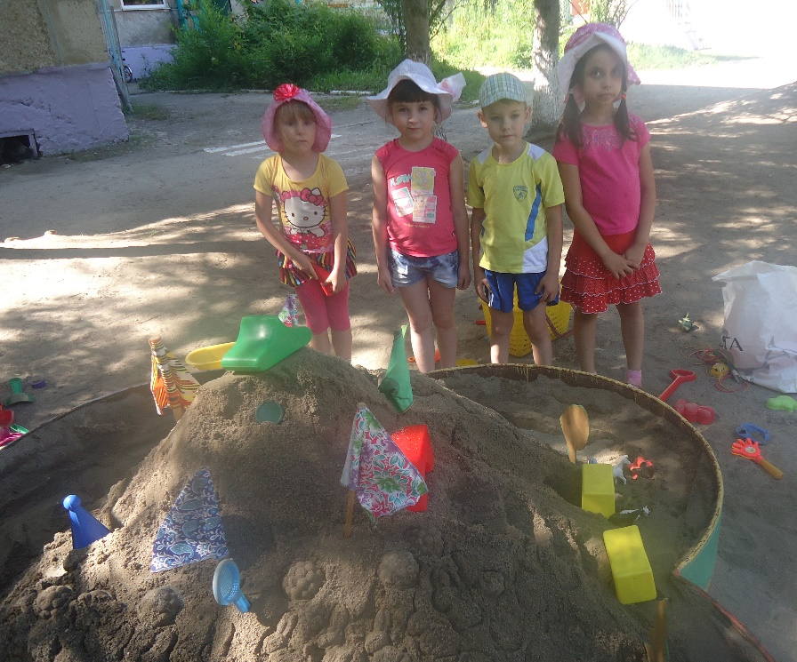

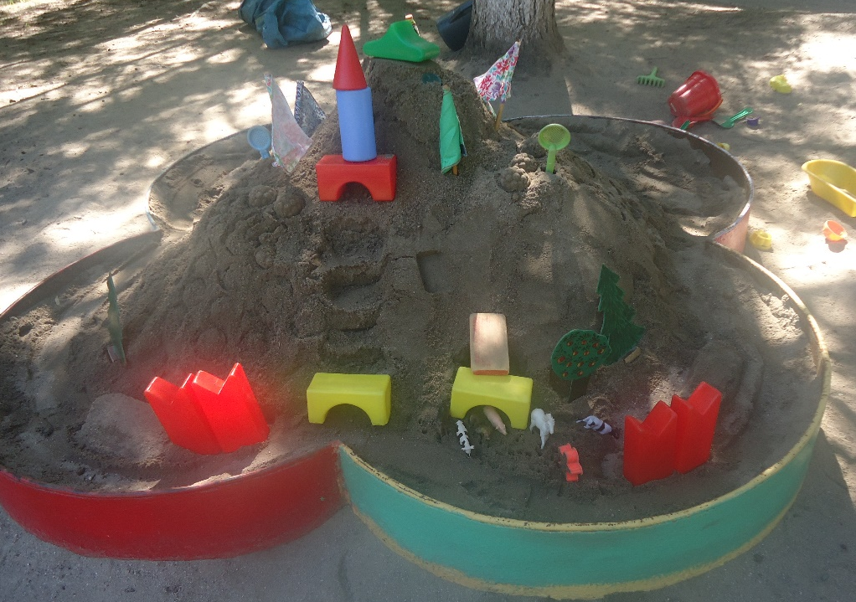

Песочница, песочница, в песке вся детвора. Построить домик хочется, забавная игра.

